Slide 1
Relatório Ajuste do Modelo do Projeto das Flores
Fernando

Slide 2
numero_de_linhas | numero_de_colunas
150 | 5
Dados
Neste relatório vamos analisar o banco de dados iris e ao lado temos um sumário do banco

Slide 3
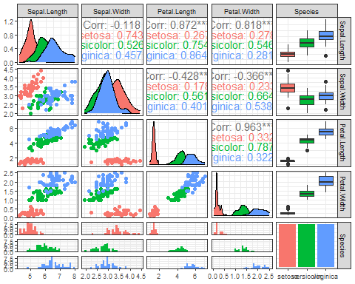
Análise descritiva
O gráfico ao lado mostra o cruzamento 2 a 2 de várias variáveis da base de dados
Na coluna da direita é possível notar que as variáveis Sepal.Length, Petal.Length e Petal.Width possuem medianas diferentes dentro dos grupos
Além disso no gráfico de cruzamento entre Petal.Length e Petal.Width podemos ver que os grupos ficam separados espacialmente, o que torna adequado usar um modelo como KNN com distância euclidiana, que busca grupos de pontos próximos

Slide 4
Name | iris
Number of rows | 150
Number of columns | 5
_______________________
Column type frequency:
factor | 1
numeric | 4
________________________
Group variables | None
Data summary

Slide 5
skim_variable | n_missing | complete_rate | ordered | n_unique | top_counts
Species | 0 | 1 | FALSE | 3 | set: 50, ver: 50, vir: 50
Variable type: factor

Slide 6
skim_variable | n_missing | complete_rate | mean | sd | p0 | p25 | p50 | p75 | p100 | hist
Sepal.Length | 0 | 1 | 5.84 | 0.83 | 4.3 | 5.1 | 5.80 | 6.4 | 7.9 | ▆▇▇▅▂
Sepal.Width | 0 | 1 | 3.06 | 0.44 | 2.0 | 2.8 | 3.00 | 3.3 | 4.4 | ▁▆▇▂▁
Petal.Length | 0 | 1 | 3.76 | 1.77 | 1.0 | 1.6 | 4.35 | 5.1 | 6.9 | ▇▁▆▇▂
Petal.Width | 0 | 1 | 1.20 | 0.76 | 0.1 | 0.3 | 1.30 | 1.8 | 2.5 | ▇▁▇▅▃
Variable type: numeric

Slide 7
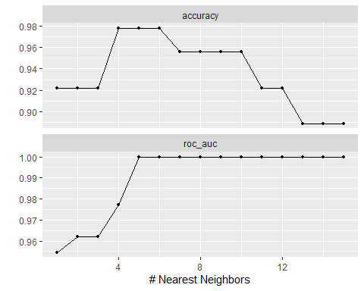
Gráfico de seleção do número de vizinhos

Slide 8
.metric | .estimator | .estimate | .config
accuracy | multiclass | 0.9210526 | Preprocessor1_Model1
roc_auc | hand_till | 0.9726107 | Preprocessor1_Model1
Métricas finais do modelo
Na tabela ao lado temos as métricas finais do modelo

